Slide 1
Memory
J168 이호진

Slide 2

메모리
Contents
멀티프로세스의 메모리 참조
멀티프로세스의 메모리 분할

Slide 3

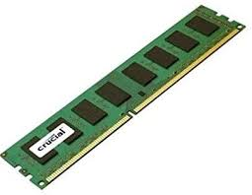
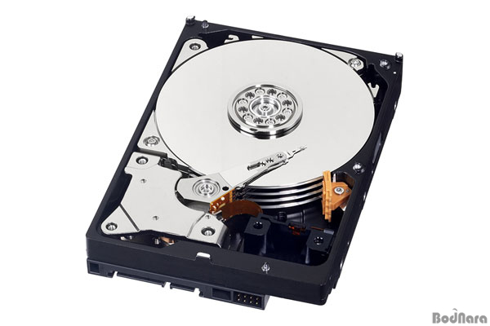
1
Part
1
메모리

Slide 4
1
Part
1
메모리
Main Memory??? RAM???
RAM (Random Access Memory,
A.k.A Main Memory)
어느곳에 있는 데이터든
동일한 시간으로 접근이 가능하다

Slide 5

2
Part
2
멀티프로세스의 메모리 참조
A프로세스의 10번지를
접근해야하는데…
10번지가 어디야???

Slide 6
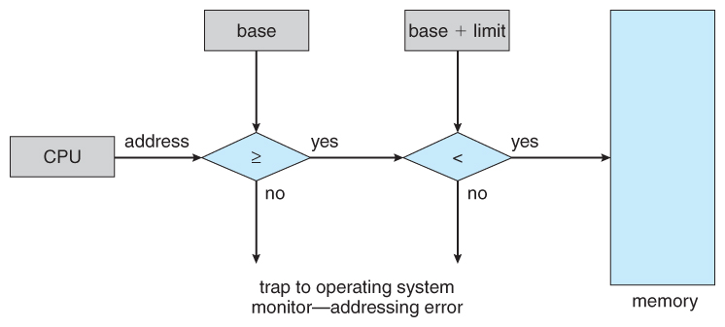

2
Part
2
메모리 참조 – Base & Limit
Base : 기준 메모리 주소
Limit : 상한 메모리 범위
접근 위치를
나보고 계산하라고?

Slide 7
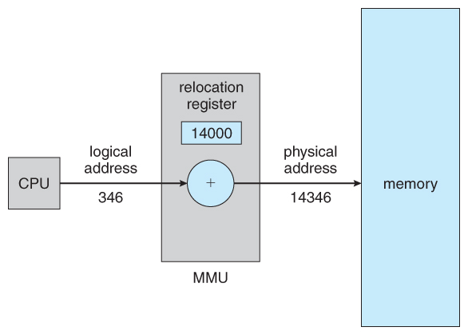
2
Part
2
메모리 참조 – Relocation Reg

Slide 8
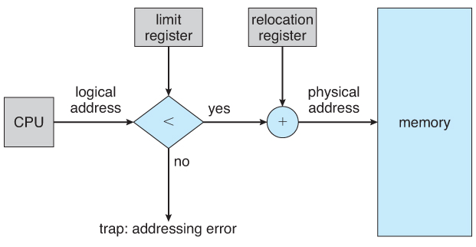
2
Part
2
메모리 참조 – Base & Limit

Slide 9
3
Part
3
멀티프로세스의 메모리 분할

Slide 10
3
Part
3
단편화
- 외부 단편화
프로그램의 크기가 메모리 공간보다 커서
프로그램 적재 불가
- 내부 단편화
메모리 공간이 프로그램보다 커서 적재후
공간이 남음

Slide 11
3
Part
3
멀티프로세스의 메모리 분할
연속 할당
고정 분할 방식
메모리를 미리 일정 부분으로 나눠둠
가변 분할 방식
메모리를 그때그때 나눠서 할당

Slide 12
3
Part
3
멀티프로세스의 메모리 분할
비 연속 할당
- Segmentation
- Paging

Slide 13
3
Part
3
Segmentation
메모리를 프로그래머가 인지하는
모습으로 나눠보자!

Slide 14
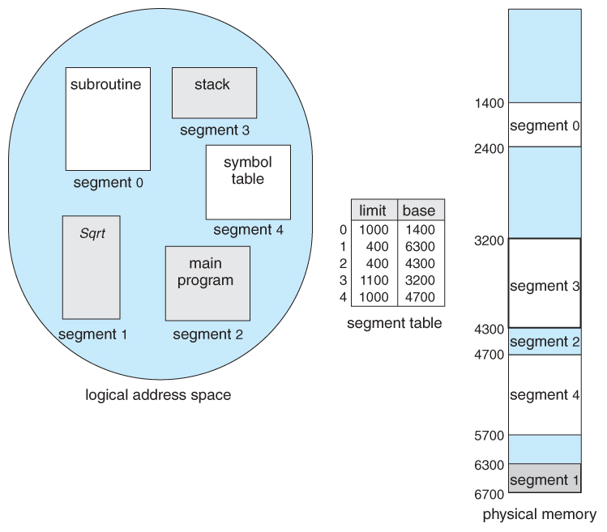
3
Part
3
Segmentation

Slide 15
3
Part
3
Paging
메모리와 프로그램을
일정한 크기로 나눠보자!

Slide 16
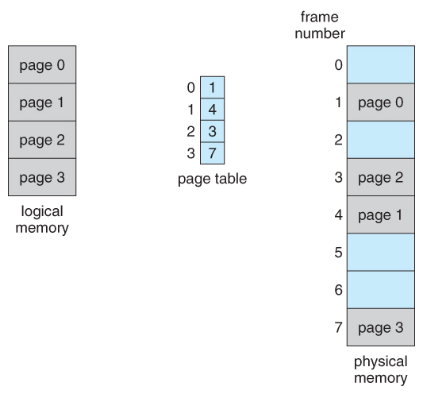
3
Part
3
Paging

Slide 17
3
Part
3
Paging
메모리가 커질수록 페이지 크기가 커진다…
64Bit addressing 메모리 4Kb 페이지 크기
2^64 / 2^12 = 2^52 크기의 페이지 테이블 필요

Slide 18
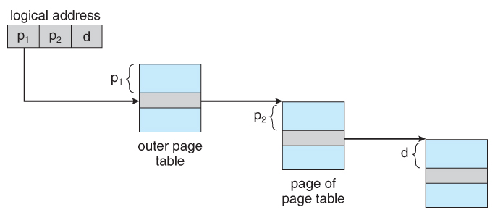
3
Part
3
계층적 페이지 테이블

Slide 19
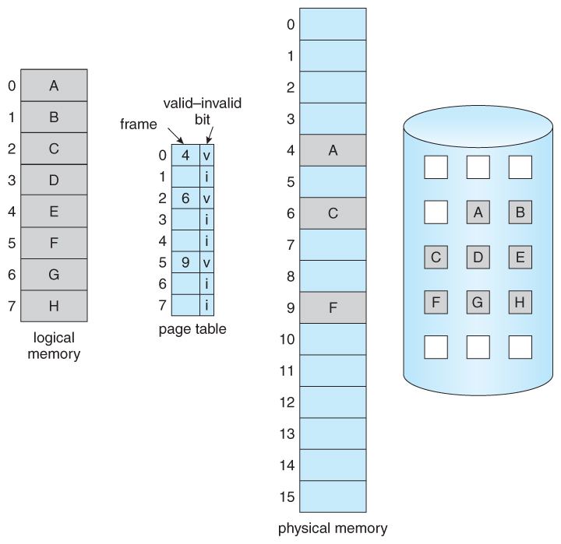
3
Part
3
요구 페이징
프로그램이
메모리보다
클 경우
프로그램의
필요한 부분만
메모리에 올리자!

Slide 20
출처
이미지 출처
https://www.cs.uic.edu/~jbell/CourseNotes/OperatingSystems/8_MainMemory.html
내용 출처 (Operating System Concepts book)
https://codex.cs.yale.edu/avi/os-book/

